Slide 1

K-LINK 설치 Manual
한국기업데이터

Slide 2
UNIX(LINUX)
□ JDK 설치
1. root로 login 한다
2. jdk-1_5_0_12-linux-i586.bin파일을 /usr/share 밑에 복사한 후 실행시킨다
3. License에 대한 페이지를 넘기면 맨 마지막에 YES/NO를 물어보는데 이때
YES를 입력하면 설치 완료됨
4. 관리의 편의를 위하여 디렉토리 이름 변경(kdk1.5.0)
5. K-LINK를 위한 계정을 생성한다
(ID:klink, group:klink,HOME:/home/klink)
6. klink의 .profile에 다음을 추가한다
JAVA_HOME=/usr/share/jdk1.5.0
export JAVA_HOME
PATH=$JAVA_HOME/bin:$PATH
export PATH
CLASSPATH=$CLASSPATH:$JAVA_HOME/lib
export CLASSPATH=$CLASSPATH:$JAVA_HOME/lib/tools.jar(필요없음)
export CLASSPATH=$CLASSPATH:$JAVA_HOME/jre/lib/rt.jar(필요없음)
export CLASSPATH=$CLASSPATH:~/jakarta-tomcat-5.0.28/common/lib/servlet-api.jar
export LANG=ko_KR.eucKR
alias starttomcat='/home/klink/tomcat5.0/bin/startup.sh'
alias stoptomcat='/home/klink/tomcat5.0/bin/shutdown.sh'
Notes:
26-11-7 토요일

Slide 3
□ Tomcat 설치
1. klink로 login 한다
2. klink의 home 디렉토리인 /home/klink에 jakarta-tomcat-5.0.28.tar.gz
를 복사한다
3. 권한을 변경한다(chown klink:klink jakarta-tomcat-5.0.28.tar.gz)
4. 압축을 푼다(gzip –d jakarta-tomcat-5.0.28.tar.gz
5. 압축이 풀렸으면 tar를 푼다(tar xvf jakarta-tomcat-5.0.28.tar)
6. daemon을 실행(/home/klink/ jakarta-tomcat-5.0.28/bin/startup.sh)
종료는 (/home/klink/ jakarta-tomcat-5.0.28/bin/shutdown.sh 임)
□ K-LINK 설치(ROOT)
1. klink로 login 한다
2. /home/klink/ jakarta-tomcat-5.0.28/webapps 밑에 있는 ROOT 디렉
토리를 ROOT.old로 변경한다
3. 그리고 ROOT_yymmdd.war파일을 ROOT.war로 이름을 변경하여 copy
한 후 Tomcat서비스를 Start하면 자동으로 ROOT 디렉토리가 생성)
4. 접속 테스트 (http://localhost:8080)
□ Tomcat 자동 실행
1. 아래 내용으로 파일 신규 생성(vi /etc/rc.d/init.d/tomcat)
#!/bin/sh
# Source function library.
. /etc/rc.d/init.d/functions
Source /etc/profile
export TOMCAT_HOME /home/klink/ jakarta-tomcat-5.0.28/webapps
Notes:
26-11-7 토요일

Slide 4
    # See how we were called.
case "$1" in
start)
echo -n "Starting tomcat EXPERIMENTAL: "
Su – klink –c $TOMCAT_HOME/bin/startup.sh
echo
;;
stop)
echo -n "Shutting down tomcat EXPERIMENTAL: "
daemon $TOMCAT_HOME/bin/shutdown.sh
echo
;;
restart)
$0 stop
$0 start
;;
*)
echo "Usage: $0 {start|stop|restart}"
exit 1
esac
exit 0
2. tomcat file의 권한을 변경하고 rc.X에 등록한다
# chmod 755 /etc/rc.d/init.d/tomcat 권한 설정
# cd /etc/rc.d/init.d
# ln -s tomcat ../rc3.d/S90tomcat
# ln -s tomcat ../rc5.d/S90tomcat
# ln -s tomcat ../rc6.d/K90tomcat
Notes:
26-11-7 토요일

Slide 5
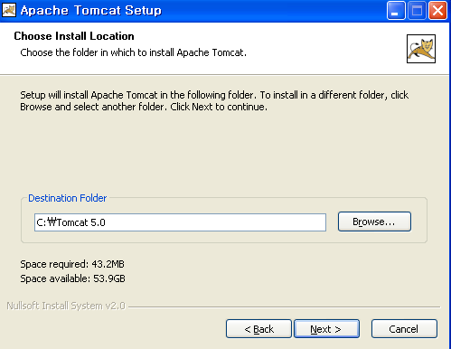
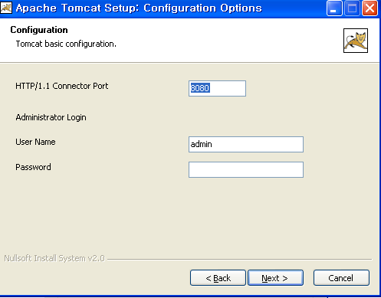
WINDOWS
□ JDK 설치
1. jdk-1_5_0_12-windows-i586-p.exe을 실행하면 자동으로 진행된다
설치경로 C:\Program Files\Java\jdk1.5.0_12
□ Tomcat 설치
1. jakarta-tomcat-5.0.28.exe를 실행한 후 설치경로 선택 시 다음으로 변경한다
(디렉토리 이름에 공백이 있으면 안됨)
2. connection port 설정은 default 8080으로 하고,admin 패스워드 설정은
임으로 설정한다.(8080 출동 시 임으로 변경 가능)
Notes:
26-11-7 토요일

Slide 6
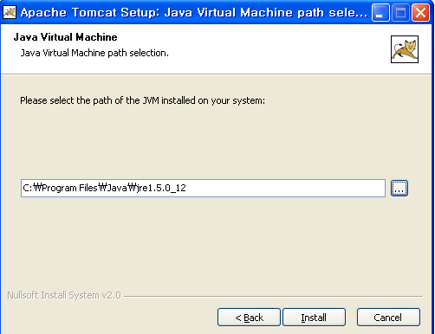
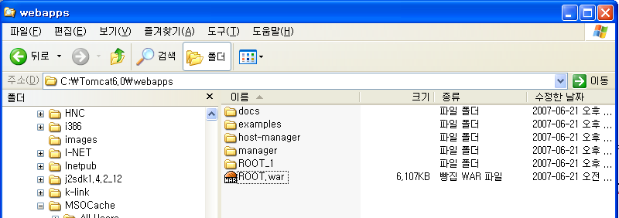
WINDOWS
3. JVM 설정은 기 설치한 JDK경로로 설정
jdk
□ K-LINK 설치(ROOT)
1. Tomcat 서비스를 종료한 후 설치된 Tomcat 경로로 이동하여 ROOT를 다른
이름으로 rename한다. 그리고 ROOT_yymmdd.war파일을 ROOT.war로 이름을
변경하여 copy한 후 Tomcat서비스를 Start하면 자동으로 ROOT 디렉토리가 생성
Notes:
26-11-7 토요일

Slide 7
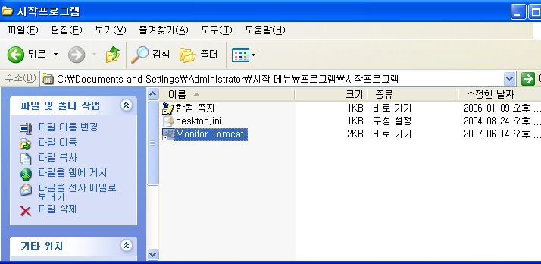
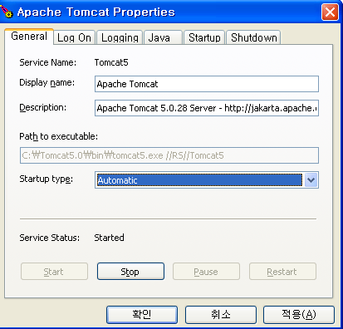
□ 기타
1. 시작 프로그램에 Monitor tomcat을 등록한다(시작버튼 오른쪽 클릭→열기)
2. 시작줄 Tray의 Monitor tomcatsmd 오른 클릭하여 configure실행하여
startup type을 automatic으로 변경
Notes:
26-11-7 토요일

